Slide 1
Séminaire en ligne
Responsables PAT
Livrer des programmes complets et progressifs
Encourager le défi et l’engagement des skieurs en développement
Promouvoir une culture de ski
- All Canadians on skis - Tous les Canadiens sur des skis
- More Canadian athletes on podiums - Plus de Canadiens sur les podiums

Slide 2
Contenu du séminaire en ligne
Prémises du PAT
Les pratiques courantes
Les rôles de personnes responsables PAT
  Le manuel du responsable
Les matériels ressources PAT
  Jeannot Lapin
  Jackrabbit
  Piste
L’utilisation efficace des matériaux
L’évaluation de la progression des skieurs

Slide 3
The premises for the SDP program
Le PAT est conçu pour un développement complet des jeunes skieurs et d’offrir les éléments de bases pour une vie active ainsi que l’épanouissement par le biais du ski de fond;
  Le programme est souvent mal aperçu comme un cheminement intentionnel envers la compétition haute performance et la performance élite;
Nous voulons de base, promouvoir une culture dans laquelle les jeunes skieurs retrouvent du plaisir et le bien être;
  Présumons que des skieurs élites émergeront de ce cheminement, cependant c’est un passage commun aligné avec le plan DLT qui produira également les futurs entraîneurs, les aventuriers, les parents, les gens en santé, etc.
Le PAT est conçu afin d’offrir des défis progressifs et la préparation nécessaire pour en réussir ciblant les jeunes skieurs de 4 à 11(12) ans.

Slide 4
Quelques clarifications
Nous présumons un standard de pratique et de livraison et c’est pour cette raison que nous exigeons la formation des entraîneurs;
  Le programme suit les lignes directrices PNCE qui promeuvent le développement responsable dessiné selon les principes suivants:
    Une approche éthique
    Un design éduqué base sur la recherche et suivant le plan DLT
    Un recueil des meilleures pratiques de la communauté sportive
  Il existe des objectifs de développement spécifiques pour chaque stade/contexte de développement
  La crédibilité du programme est reliée à la livraison efficace du programme
Le PAT n’est uniquement (particulièrement Jackrabbit) de jouer sur les skis, mais d’offrir un environnement pour la progression.

Slide 5
C’est quoi un programme complet?
Les recommandations progressives pour chaque niveau;
  Le calendrier annuel
    Ce n’est pas simplement 8 à 10 séances par année
  Connaître et atteindre les objectifs
    Le temps sur les skis
  Le défi et la réussite sont les bases de l’engagement
    Il faut offrir les opportunités croissantes pour les atteindre
      Temps et préparation
Un cheminement de progressions d’une année à l’autre qui offrira aux skieurs un intérêt prolongé à long terme dans le ski.

Slide 6
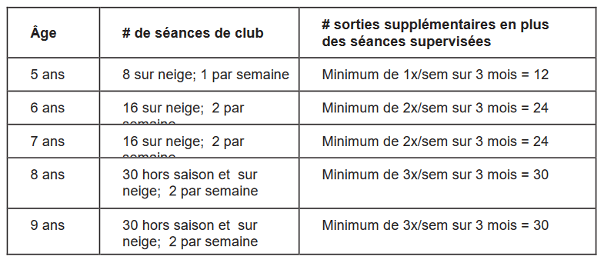
Heures recommandées par année

Slide 7
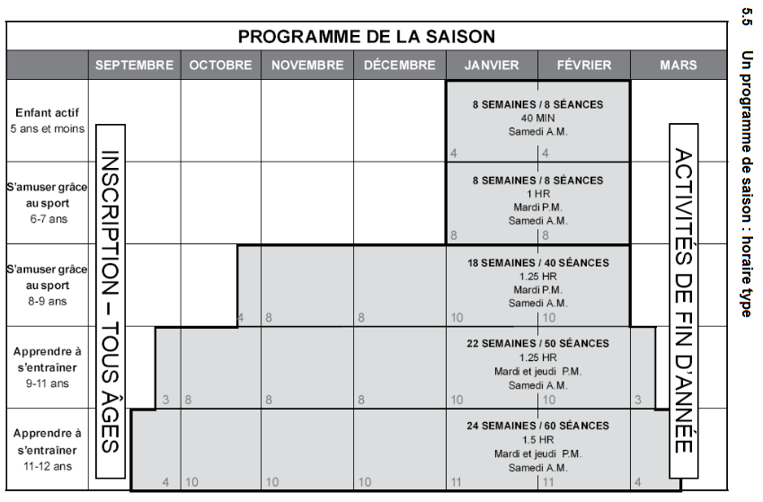
Calendrier annuel
Manuel du responsable: http://cccski.com/getmedia/21a0161c-611d-4f50-9ede-65122c4a30b3/Programmers-Guidebook-June-2013---FRENCH.pdf.aspx

Slide 8
Les pratiques courantes
Beaucoup de programmes sont limités à 8 séances sur neige par année;
  Beaucoup de personnes responsables ne sont pas familières avec les recommandations (Manuel du responsable)
100% de renouvellement à chaque 3 ans;
Un manqué de cohésion dans la programmation;
  Compréhension de la progression complète du PAT
  Manque de conversion du Jackrabbit au programme Piste et compétition, etc.
Les matériaux ressources ne sont pas exploités au maximum;
Les évaluations des skieurs sont inexistantes ou inconsistantes;
Nous ne réussissons pas à développer de skieurs compétents à long terme:
  techniquement, expérimentalement, physiquement

Slide 9
Les rôles de personnes responsables
Au-delà de ce qui est inclus dans le Manuel du responsable
    Ce qui est un guide technique de gestion du programme
    Incluant une description des matériaux et le survol de chaque programme (Jeannot Lapin, Jack Rabbit, Piste)
  Assurer la qualité de livraison de votre programme:
    En connaissant les progressions et l’esprit du programme
    En supportant les entraîneurs qui sont formés dans le contexte qu’elles/ils livrent
    D’assurer que les évaluations soient effectuées et qu’il y ait le suivi nécessaire
    En coordonnant la distribution et l’utilisation des matériaux de support (cahiers, tuques, etc.)
    De coordonner la cohésion des programmes
    De coordonner l’alignement vertical des programmes(Jeannot Lapin à Jackrabbit à Piste)

Slide 10













Les matériaux de support PAT
Autocollants de réalisation
Jeannot Lapin
Jackrabbit
Piste
Trousse du participant
Jeannot Lapin et Jackrabbit
Tuque et cahier
Piste
Buff et passeport
http://cccski.com/Programs/Athlete-Development.aspx

Slide 11

Ressources pour les responsables
Manuel de responsable;
  Guide d’étapes pour la livraison du PAT, assure la continuité
La formation des entraîneurs;
  Elles/ils connaissent les objectifs de leurs programmes et les ressources disponibles
  Les entraîneurs devraient être formés au niveau qu’elles/ils livrent
Les matériaux ressources des entraîneurs;
  Tous les entraîneurs en reçoivent lors de leur formation en format électronique
Nordiq Canada Matrice de développement de l’athlète;
Autre
  33 vidéos de jeux en ski+

Slide 12
L’utilisation des matériaux
Les autocollants récompensés sont conçus pour augmenter la motivation des jeunes skieurs, de leur aider à établir des objectifs et de reconnaître leurs accomplissements;
D’offrir une continuité de cheminement d’une année à l’autre;
  Les skieurs et leurs parents deviennent partenaires dans leur progression
  Nous sommes mieux capables de suivre la progression et d’évaluer l’efficacité de notre livraison
On assiste aux entraîneurs d’identifier, de planifier et de livrer les objectifs du PAT
L’engagement des parents

Slide 13
Les cahiers du skieur
  Les skieurs en reçoivent un cahier au début de chaque étape (Jeannot Lapin, Jackrabbit, Piste)
  Elles/ils utilisent le même cahier pour chaque année du programme
Tuque et Buffs
  Annuellement
Quelques meilleures pratiques
  Jeannot Lapin:
    Les parents lisent le cahier avec leurs enfants
    Le cahier est utilise pour célébrer les accomplissements
  Jackrabbit et Piste:
    D’offrir des récompenses à travers la saison en ciblant des moments d’évaluation/défis
    De distribuer les cahiers/passeports en début de saison afin de se familiariser avec les objectifs de la Sion et d’établir un niveau d’anticipation
    Gérer les cahiers

Slide 14
L’évaluation des progressions
Nous voulons assurer que les skieurs progressent selon les standards établis (au minimum);
Les canevas sont disponibles dans le Manuel du responsable ainsi que dans les Matériaux ressources des entraîneurs
Les évaluations sont idéalement incluses dans les calendriers saisonniers;
  Le processus de doit pas être nécessairement formelle ni imposant
Nous voulons entretenir un suivi de progressions;
  graduating from one level to the next
Il faut rendre les récompenses et reconnaissances valides aux skieurs
  Trouvez des moyens à les intégrer au programme
  Ne vous fiez pas aux jeunes/parents dans la gestion

Slide 15
À propos du programme Piste
Beaucoup de clubs divisent les cheminements de développement entre récréatif et compétitif à ce stade;
  C’est trop top dans le développement (selon le plan DLT)
  La décision se prend au prochain stade (soit SàS)
C’est un programme de trois ans qui ciblent des acquisitions importantes
  D’offrir une large gamme d’expériences variées aux jeunes skieurs afin de leur exposer aux diverses opportunités offertes par le ski et le sport
  D’offrir une base technique solide pour un développement continu à travers d’une vie active en ski
  De présenter/introduire la compétition de manière non imposante
  D’offrir une approche athlétique saine qui mène à des habitudes sportives
Si c’est bien livré, le programme piste offre un cheminement vers l’entraînement plus spécifique soit en compétition, aventure, entraîneur, etc.

Slide 16
Les défis vécus
Il y existe une grande rotation parmi les personnes-ressources d’une année à l’autre;
  C’est difficile d’assurer une continuité en programmation
Des habitudes bien établies;
  “Nous l’avons toujours fait comme ça.”
Nous sommes en compétition avec d’autres activités;
Nous devons convaincre au CA d’adopter des changements;
  Qui prend les décisions chez vous?
  Les entraîneurs sont informés de l’idéale lors des formations, mais doivent se plier à la programmation existante
Les parents ne sont disponibles que les fins de semaine;
  La ville et la campagne
  Est-ce possible de combiner des programmes?
La disponibilité des entraîneurs
  La professionnalisation de l’entraînement
  Recruter les jeunes skieurs en adoptant un modèle payant?

Slide 17
Nos réalités individuelles
Chaque club doit s’adapter à leurs désirs, valeurs, géographie, capacités, etc.
Notre objectif est d’aider à augmenter la qualité de la livraison des programmes afin de:
  Promouvoir l’engagement de skieurs à long terme
  Augmenter le niveau de ski au Canada
  Peu importe de vos choix, essayez de vous aligner selon les principes illustrés au plan DLT
  Accepter que nos choix aient des limitations envers nos objectifs
  Faites une analyse annuelle de votre programmation
    Quelles sont vos réussites
    Quels sont vos défis
    Qu’est-ce que vous voulez accomplir
    Quels sont les petits changements que vous pouvez effectuer d’une année à l’autre
  Connaissez les ressources
    http://cccski.com/Programs/Athlete-Development.aspx
    Votre fédération de ski provincial/territorial

